Slide 1
Оригами рыбка Конструирование в подготовительной группе

Slide 2
Задачи:
Совершенствовать мелкую моторику рук , точные движение пальцев ,развивать глазомер , концентрацию внимания ,пространственное воображение.
Учить детей складывать игрушку по типу оригами.

Slide 3
Загадка
В воде она живет,
Нет клюва ,а клюёт.
У родителей и деток все одежда из монеток.
(Рыбка)
А теперь, ребята, давайте полюбуемся красотой подводного мира.

Slide 4
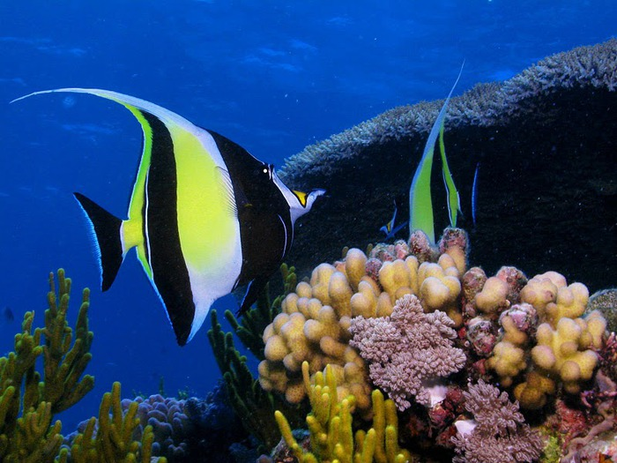

Slide 5
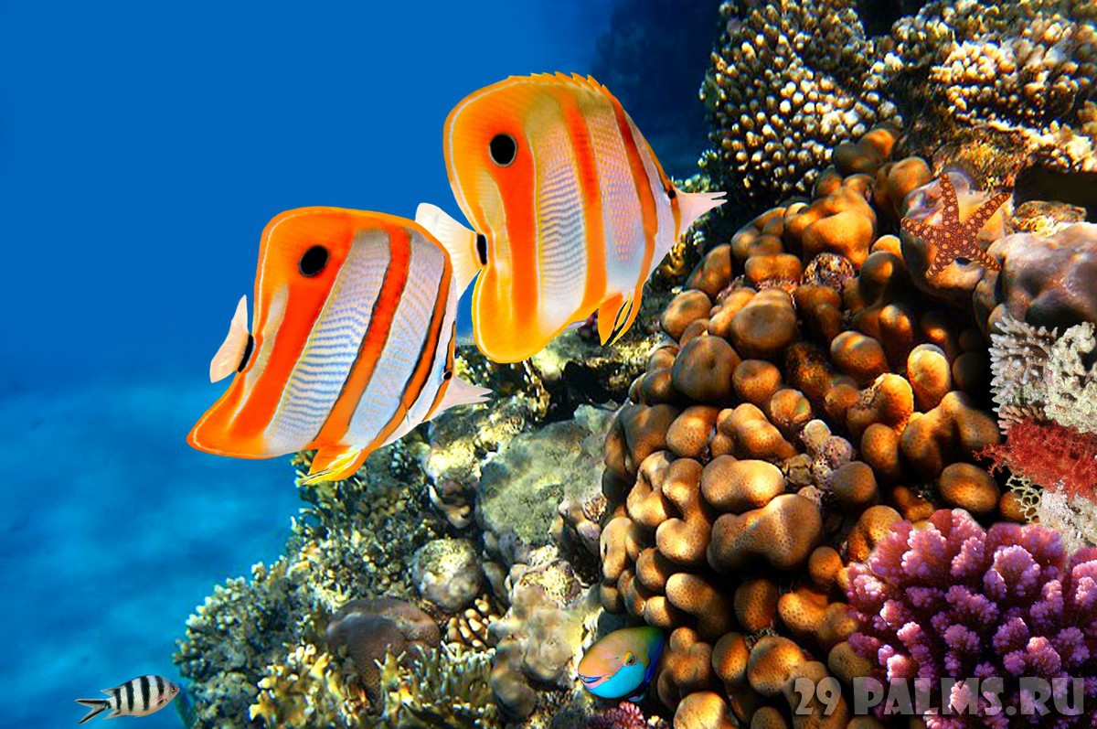

Slide 6
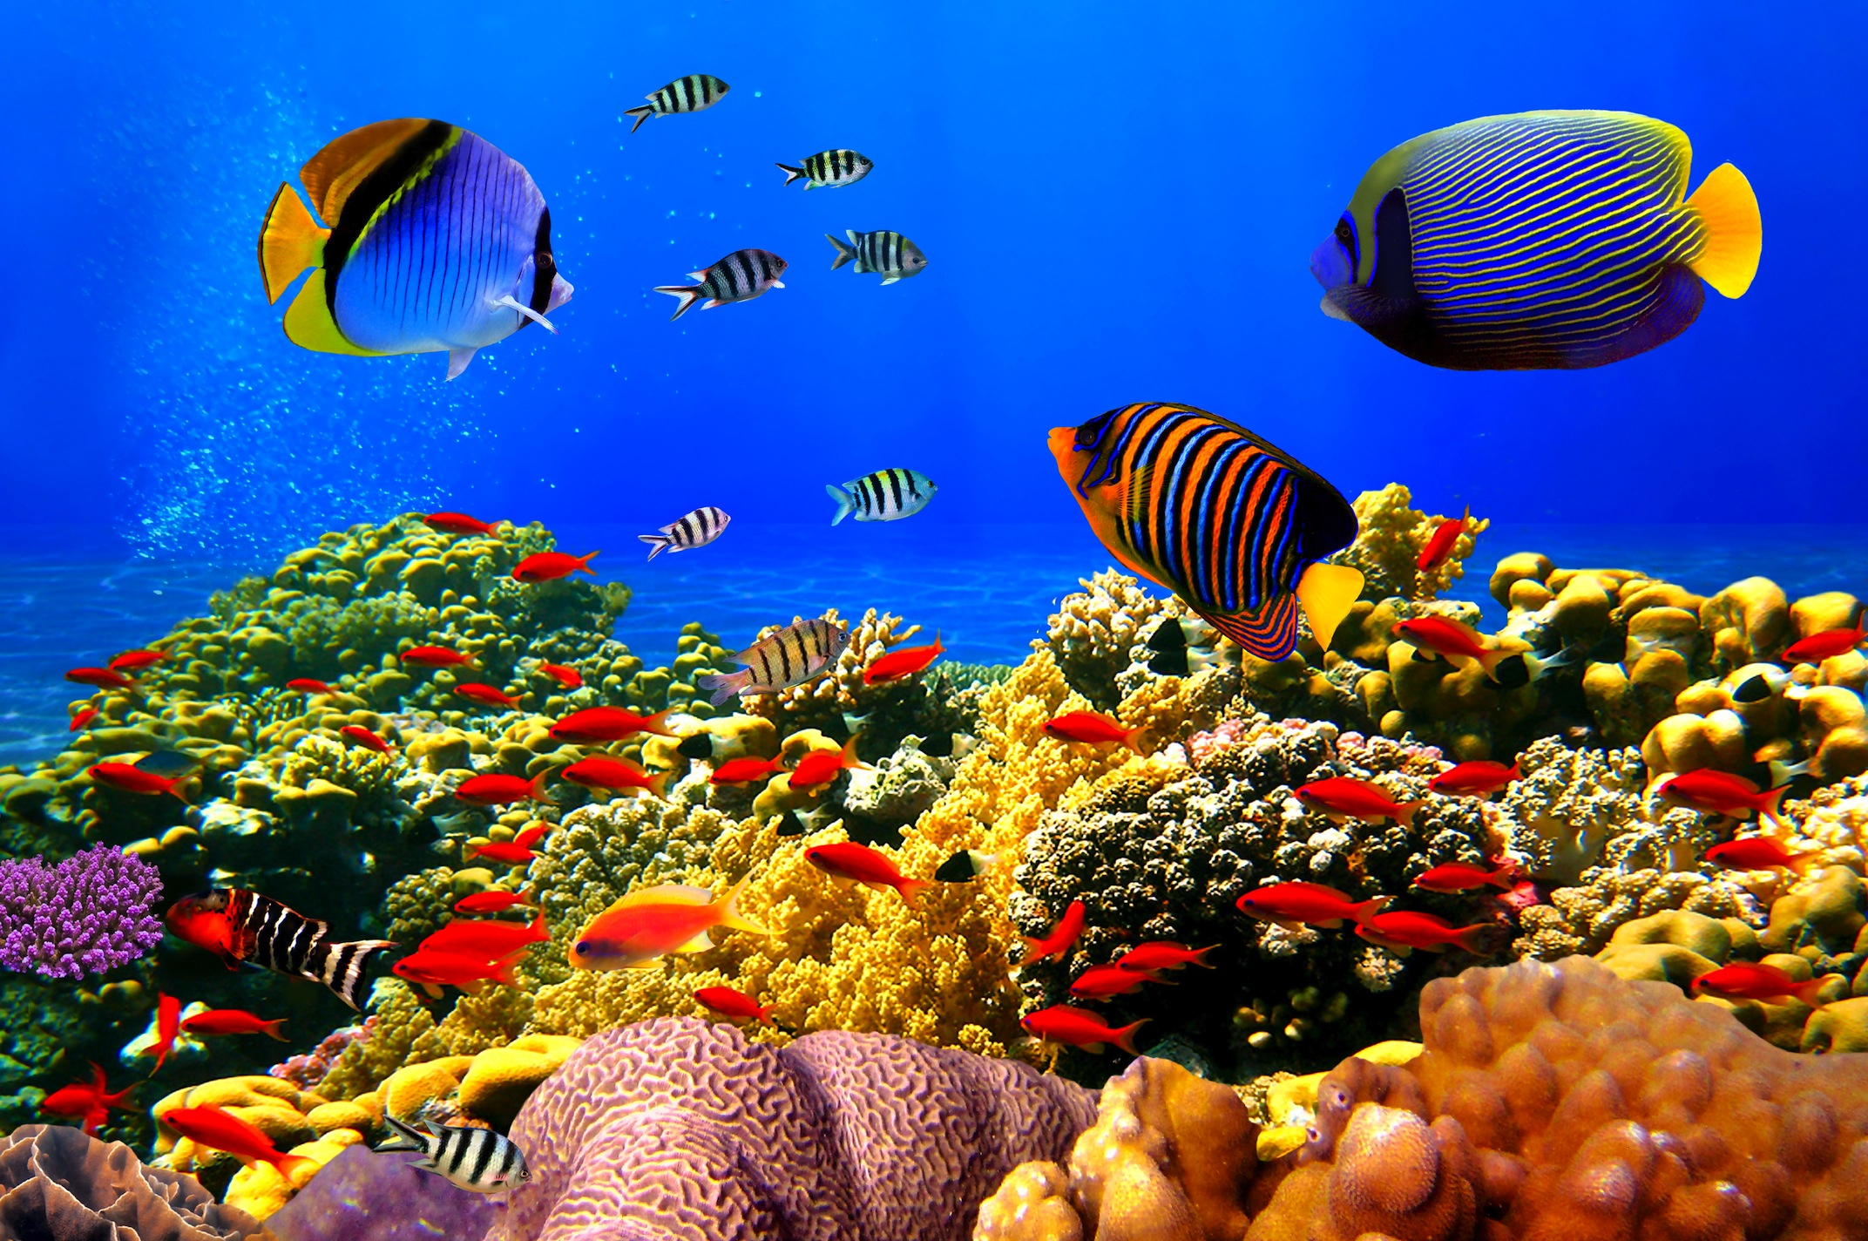

Slide 7
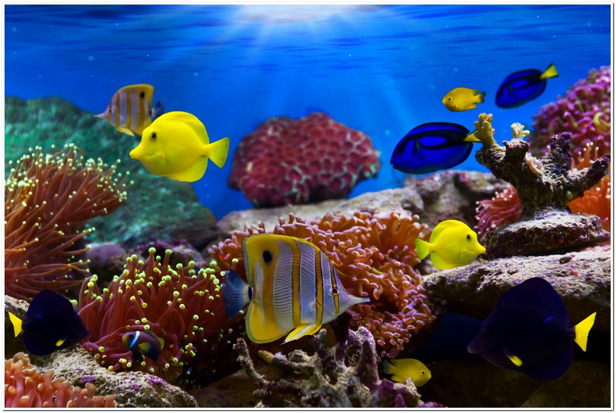

Slide 8
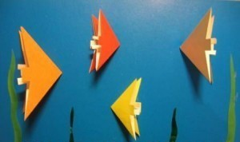
Мы с вами, не так давно, читали сказку Пушкина “О рыбаке и рыбке”. Александр Сергеевич сделал рыбку главной героиней сказки, наделил её не только красотой, но и добротой. “Красота спасёт мир” - говорили древние, она несёт добро и счастье. Такие рыбки встречаются в природе. Живут они в прибрежной полосе морей у коралловых рифов, в прозрачной воде. Это удивительные рыбки небольшие, со сжатым с боков телом и маленьким ртом. Они отличаются очень яркой многоцветной окраской, фантастически сочетающие контрастные оттенки всех цветов радуги. Они как прекрасные цветы! Поэтому их назвали рыбы-бабочки, рыбы-ангелы. Часто этих рыб содержат в морских аквариумах для украшения интерьера.

Slide 9
В Японии этих рыбок делали из разноцветной бумаги. На тоненьких ниточках подвешивали рыбок к светильникам, чтобы в дом пришло счастье. Красота освещает мир, приносит добро, благополучие и счастье! – считают японцы. Я хочу, чтобы и в ваших домах поселилось счастье, поэтому, сегодня мы научимся делать этих красивых рыбок. Работать будем в технике мастеров Древнего Востока, в технике “оригами”, что в переводе с японского означает “складывание бумаги”, научимся складывать рыбок-ангелов.

Slide 10
Физминутка!
Как приятно в речке плавать , (плавательные движения)
Берег слева ,берег справа ( повороты влево и вправо)
Речка лентой впереди (потягивание-руки вперед)
Сверху мостик - погляди ( потягивание- руки вверх)
Чтобы плыть еще скорей,
Надо нам грести быстрей
Мы работаем руками
Кто угонтся за нами?(Плавательные движения)
А теперь пора нам , братцы,
На песочке поваляться .
Мы из речки вылезаем. (Ходьба на месте)

Slide 11
Ребята, для выполнения работы вам понадобятся :
1)Лист цветной бумаги
2)Ножницы.
Вам представлены два способа складывания рыбки
Следуем образцу.

Slide 12
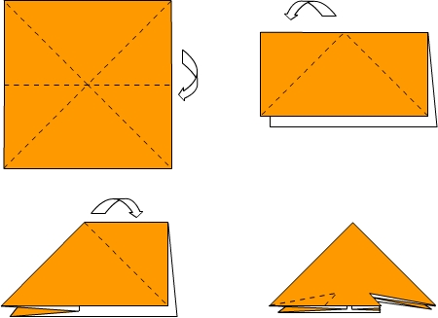

Slide 13
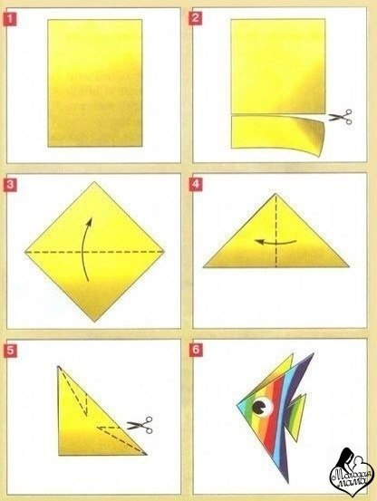

Slide 14
Спасибо! Молодцы! Вы справились !

